Slide 1
Kursstunde 11

Slide 2
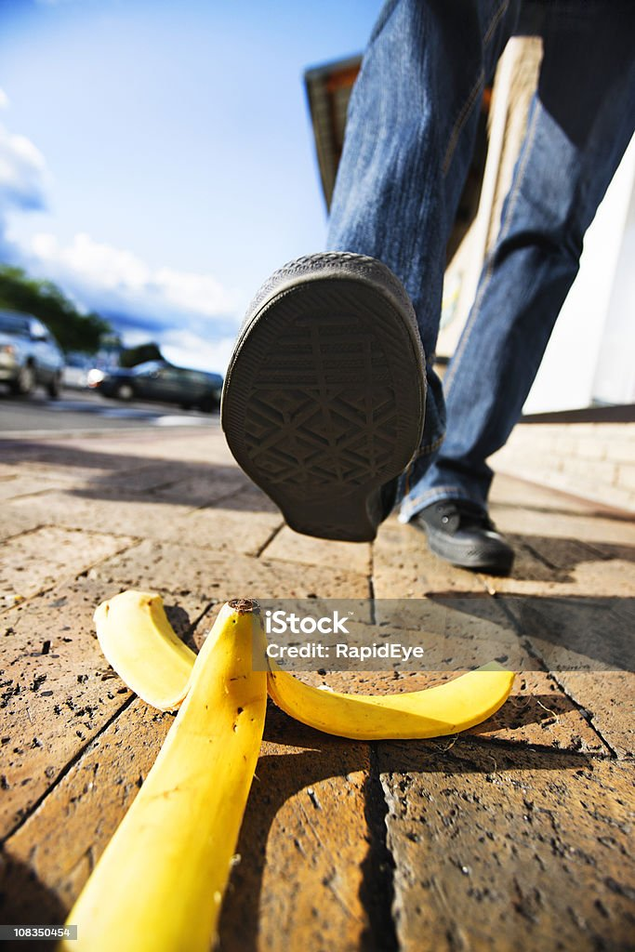
Die Themen heute
Challenge: Gewichtskurve
Gewicht stabilisieren
Umgang mit Ausrutschern
Rückfall in alte Gewohnheiten
Bewegung: Ausdauer
https://www.istockphoto.com/de/foto/comic-unfall-klassischen-passieren-gro%C3%9Fe-ans%C3%A4tze-banana-peel-gm108350454-14594660

Slide 3
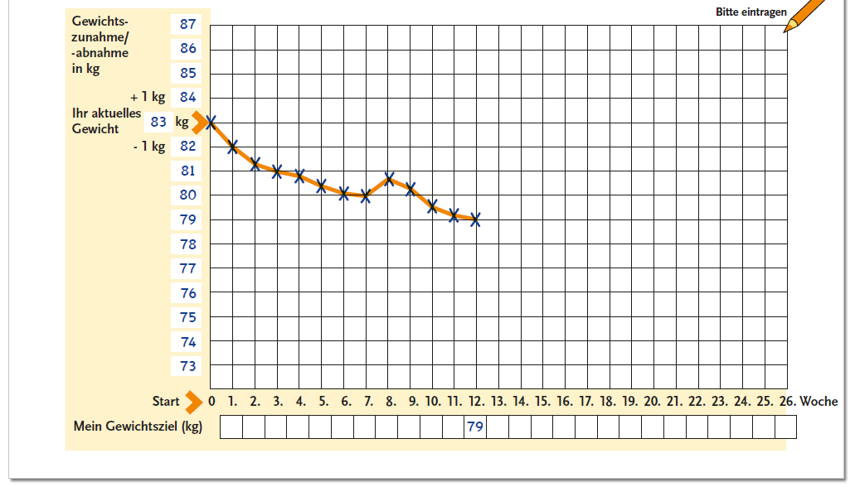
MOVE-Challenge: Meine Gewichtskurve
An dieser Stelle bitte nur die Kurve bis Woche 22 zeichnen

Slide 4
MOVE-Challenge: Meine Zufriedenheit
An dieser Stelle bitte nur die Kurve bis Woche 22 zeichnen
Dieses Arbeitsblatt 2-mal erstellen
0-26. Woche
27-52. Woche
10
9
8
7
6
5
4
3
2
1
0
10
9
8
7
6
5
4
3
2
1
0
Zufriedenheit mit meinem Essverhalten
Zufriedenheit mit meinem Bewegungsverhalten
Woche

Slide 5
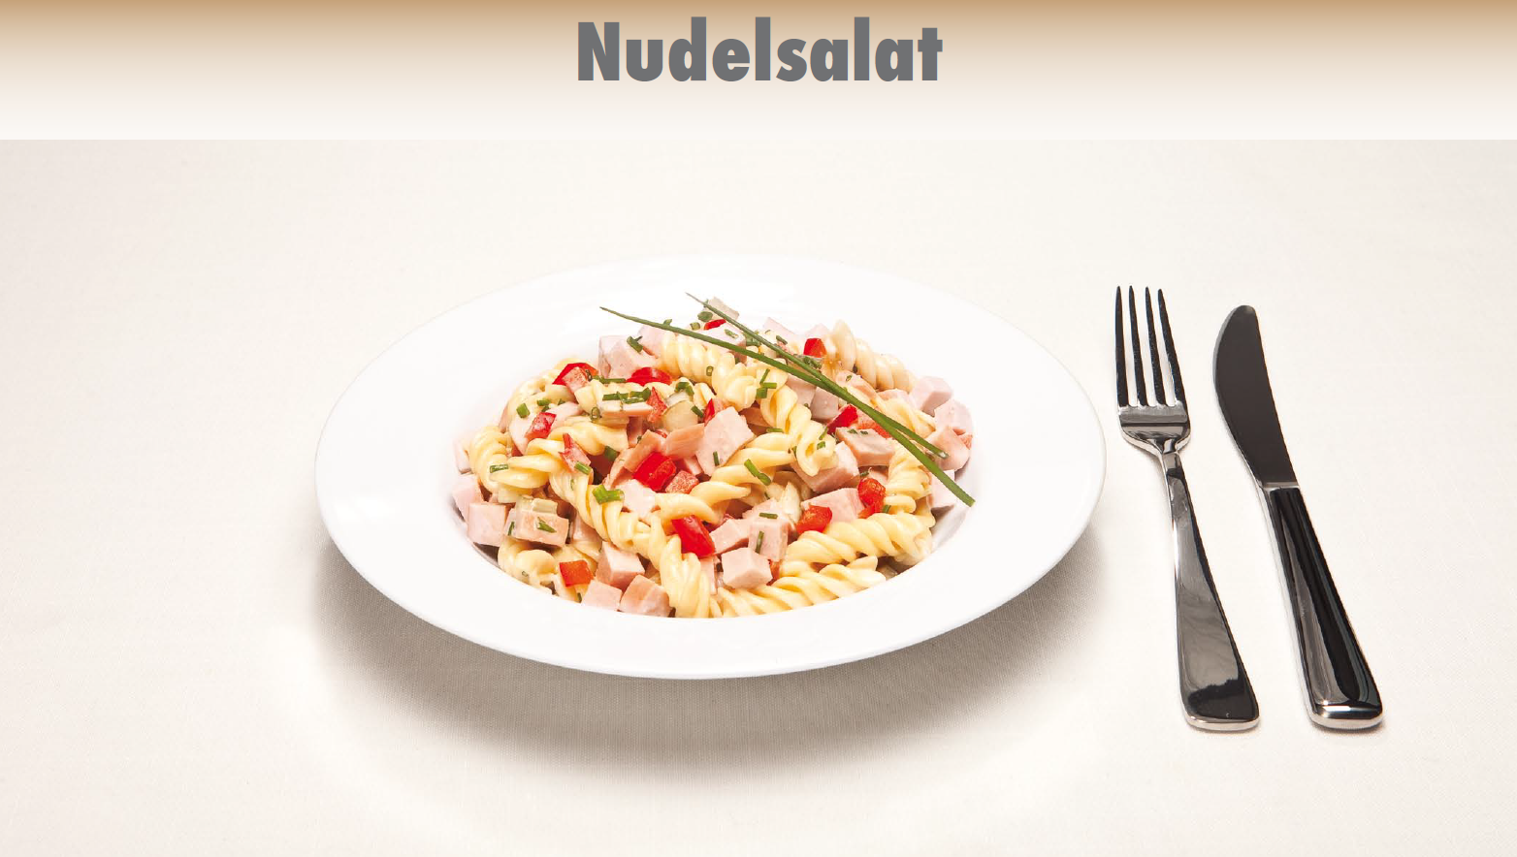
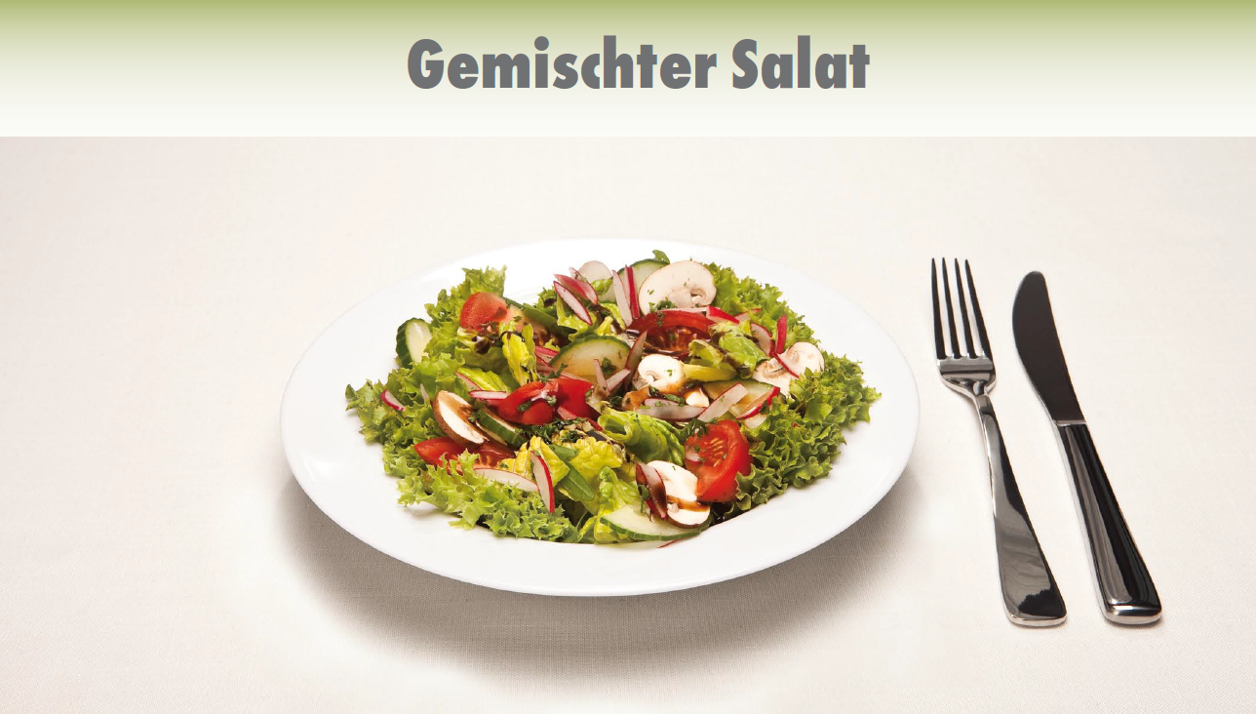
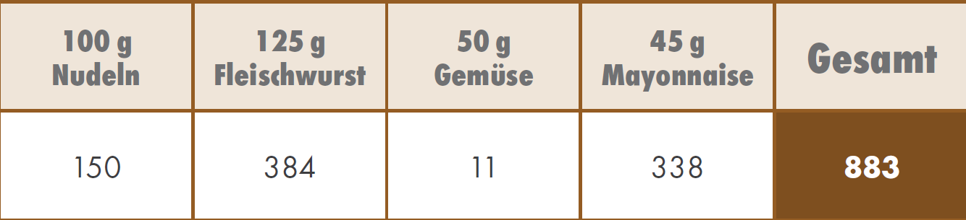
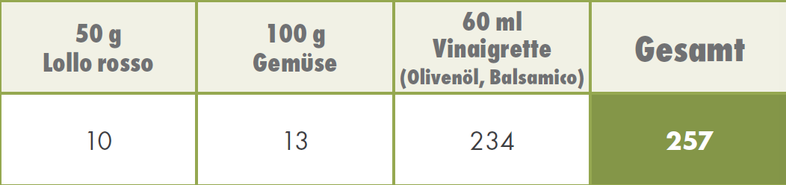
Wie viele Kalorien können Sie hier sparen?

Slide 6
Wie viele Kalorien können Sie hier sparen? Auflösung
>
626 kcal

Slide 7
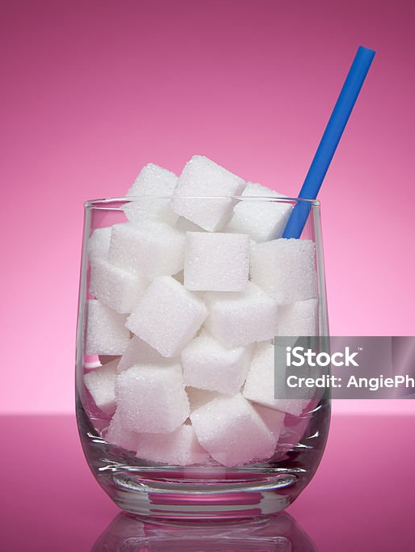
Ganz praktisch: Versteckte Zucker
Dieses Symbol ist als Wiedererkennung gedacht, weil wir in jeder Kurseinheit nur so eine „Besser essen“-Folie haben
Symbol für Ernährung
Zucker steckt nicht nur in Süßigkeiten
Typische „Zuckerfallen“ im Alltag
  Softdrinks & Eistee → schnell mehrere Teelöffel Zucker pro Glas
  Fruchtjoghurt & Milchdesserts → oft deutlich mehr Zucker als Naturjoghurt
  Ketchup & Grillsaucen → Zucker als wichtiger Bestandteil des Geschmacks
  Müsli & Frühstückscerealien → „Fitness“ oder „Vital“ heißt nicht automatisch zuckerarm
  Smoothies & Fruchtsäfte → viel Zucker, auch wenn kein Zucker zugesetzt wurde
  Fertigsaucen, Dressings & Fertiggerichte → Zucker kann unerwartet in herzhaften Produkten stecken
Auf Verpackungsangaben achten:
  Auf der Verpackung: Kohlenhydrate → davon Zucker
https://www.istockphoto.com/de/foto/s%C3%BC%C3%9Fe-getr%C3%A4nke-gm183247951-14936720

Slide 8


MOVE-Check: Was meinen Sie?
Was ist der Grund dafür, warum es nach einer gewissen Zeit schwerer wird, Gewicht abzunehmen?

Slide 9
MOVE-Check: Aktueller Stand der Forschung
Was ist der Grund dafür, warum es nach einer gewissen Zeit schwerer wird, Gewicht abzunehmen?
Nach einiger Zeit wird das Abnehmen oft schwieriger, weil sich der Körper an das niedrigere Gewicht anpasst, weniger Energie verbraucht und gleichzeitig Hunger und Appetit zunehmen können.

Slide 10
Zur Erinnerung: Häufiger Verlauf beim Abnehmen
Basis ist die Folie aus KE 2 → bitte den ersten Teil abschwächen, plus den Pfeil einfügen
Gewichtsziele
Ehrgeizig, motivierend
Zu Beginn (bis ca. 6 Wochen):
Rasche Gewichtsabnahme durch Flüssigkeitsverlust, weniger Fettgewebe
Weiterer Verlauf (bis ca. 3-6 Monate):
Körper drosselt Energieverbrauch und passt sich der „Hungersituation“ an
Körper möchte sein Gewicht möglichst halten
Gewichtsabnahme erfolgt langsamer
  Langzeitgewichtsverlauf (ab 6 Monate und länger):
Hängt entscheidend davon ab, ob die Verhaltensänderung beibehalten wird und zu neuen Gewohnheiten führt
Weiter Bemühungen notwendig, um nicht wieder zuzunehmen
Realistisch, geringer
Sie sind hier
Nach Erreichen des Zielgewichts:
Stabilisierung des Gewichts

Slide 11

Gewicht stabilisieren: Das ist günstig
Weniger hochverarbeitete, energiedichte Lebensmittel essen
  Z.B. zucker- und/oder fettreiche Snacks und Nahrungsmitteln
Reduktion der Energiezufuhr bzw. Energiedichte
  Ballaststoffreiche Ernährung (z.B. viel Salat und Gemüse)
  Fettarm essen
  Auf zuckergesüßte Getränke und Fruchtsäfte verzichten oder nur in Maßen
https://www.istockphoto.com/de/foto/vegetarische-linsensalat-mit-gebratener-k%C3%A4se-greens-und-frischen-vegeables-gm1084423556-290965312

Slide 12

Gewicht stabilisieren: Eiweiß hilft
Warum Eiweiß hilfreich ist
Macht länger satt: Weniger Hunger zwischen den Mahlzeiten
Schützt vor Muskelabbau: Besonders wichtig beim Abnehmen und Gewicht-Halten
Braucht mehr Energie für die Verdauung: Eiweiß wird aufwendiger verdaut als Fett oder Kohlenhydrate
Praktische Tipps
Zu jeder Hauptmahlzeit eine Eiweißquelle einbauen
Mehr Eiweiß statt Fett oder Kohlenhydrate
Eiweißreich bedeutet nicht immer kalorienarm
  Gleichzeitig auf den Kaloriengehalt achten
https://www.istockphoto.com/de/foto/gruppe-von-proteinreichen-lebensmitteln-speicherplatz-kopieren-gm1457411417-492206590

Slide 13

Günstige Eiweißquellen
Frühstück
Z.B. Skyr / Naturjoghurt, Magerquark, Eier, Hüttenkäse
Mittagessen
Z.B. Hähnchen, mageres Steak, Fisch, Linsensuppe, Bohnen-/Kichererbsensalat, Tofu
Abendessen
Z.B. Omelett, Vollkornbrot, Hüttenkäse/Käse, Thunfisch, Hähnchen, Quark, Tofu, Hülsenfrüchte
Snacks
Z.B. kleine Portion Nüsse, geröstete Edamame
https://www.istockphoto.com/de/foto/griechische-joghurtschale-mit-beeren-und-chiasamen-gm2255709092-668932488

Slide 14
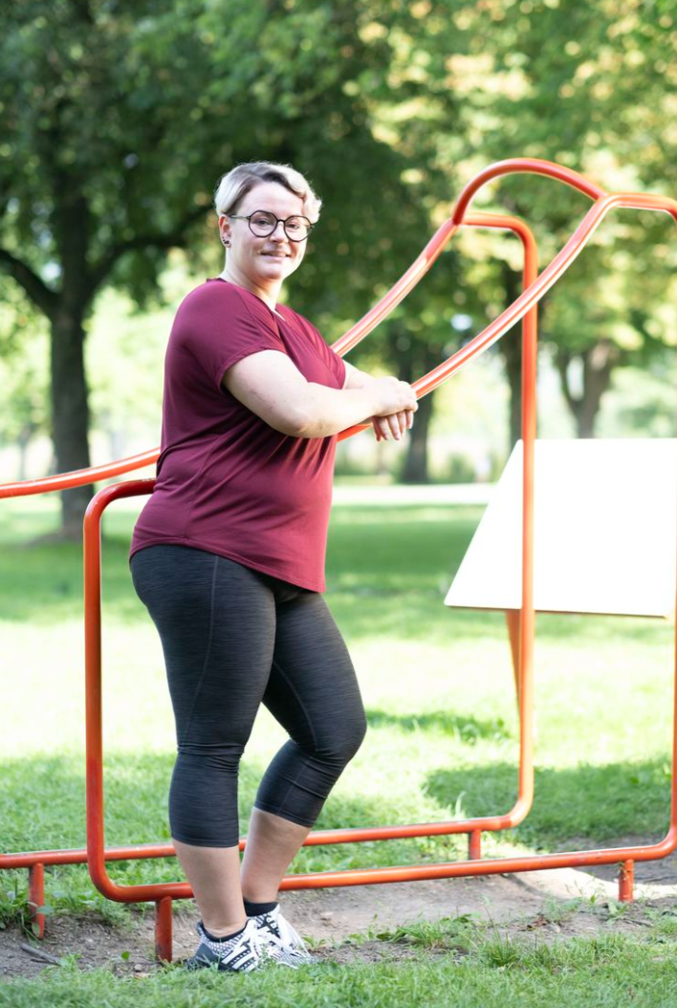
Gewicht stabilisieren: Körperliche Aktivität
Energieverbrauch
Regelmäßige Bewegung hilft, eine erneute Gewichtszunahme zu begrenzen
Erhöht den Grundumsatz
Muskelmasse
Krafttraining unterstützt den Erhalt bzw. Aufbau von Muskulatur
Mehr Muskelmasse verbrennt mehr Energie
Sättigung
Kann das Sättigungsgefühl verbessern
Psychisches Wohlbefinden
Reduziert Stress
Verbessert Stimmung und Schlaf
Positiver Einfluss auf Essverhalten
! Bleiben Sie aktiv – es lohnt sich!
VSB_2025-08-13_1182.jpg

Slide 15
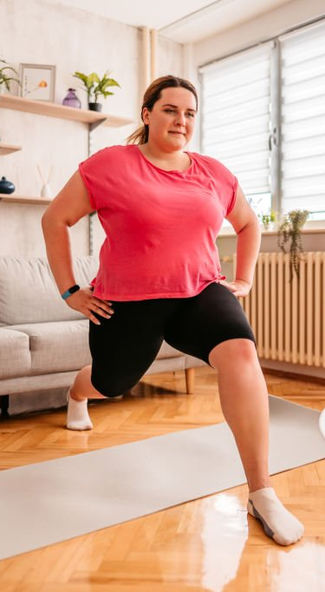
Praktische Übungen: Kurze Bewegungssnacks für 30 – 60 Sekunden
Symbol für Bewegungssnack
Beispiel 1: Wand-Liegestütze
Hände an die Wand, Körper gerade halten, langsam beugen und strecken
Beispiel 2: Fußheben im Stand
Abwechselnd Fersen oder Fußspitzen anheben
Beispiel 3: Arme kreisen
Die Knie abwechseln anheben und dabei die Arme kreisen
Beispiel 4: Langsam aufstehen und hinsetzen
Füße stehen hüftbreit auf dem Boden, langsam aufstehen und wieder hinsetzen
https://www.istockphoto.com/de/foto/%C3%BCbergewichtige-frau-die-zu-hause-mit-online-coach-unterst%C3%BCtzung-trainiert-gm1327839012-412082361

Slide 16
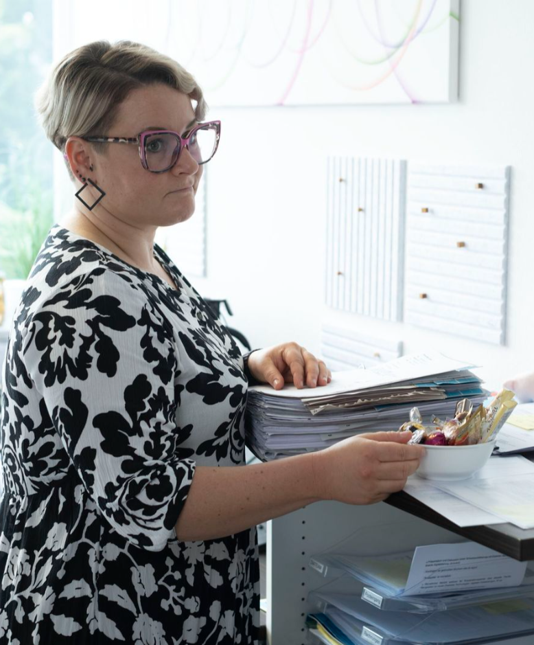
Ausrutscher passieren: Dranbleiben
Viele Situationen im Alltag erschweren es, weiter dranzubleiben
Gewichtsreduktion hat nicht immer erste Priorität – das ist normal
Ausrutscher können passieren – damit sollte man rechnen
! Ausrutscher gehören dazu, entscheidend ist, was danach passiert!
VSB_2025-08-13_0882.jpg

Slide 17

Umgang mit Ausrutschern
1. Kurz innehalten
Was ist gerade passiert?
Warum kam es zu dem Ausrutscher?
2. Sich nicht selbst bestrafen
Sich selbst keine Vorwürfe machen
Kein Hungern, kein z.B. „Morgen esse ich gar nichts“
3. Zum Alltag zurückkehren
Bei der nächsten Mahlzeit wieder so weitermachen wie geplant
4. Überlegen, wie man Ausrutscher zukünftig verhindern kann
Strategien überlegen, z.B. nicht hungrig einkaufen gehen, bewusst etwas gönnen, statt dauerhaft verzichten
! Innehalten statt „Jetzt ist sowieso alles egal“!
VSB_2025-09-22_1052.jpg

Slide 18
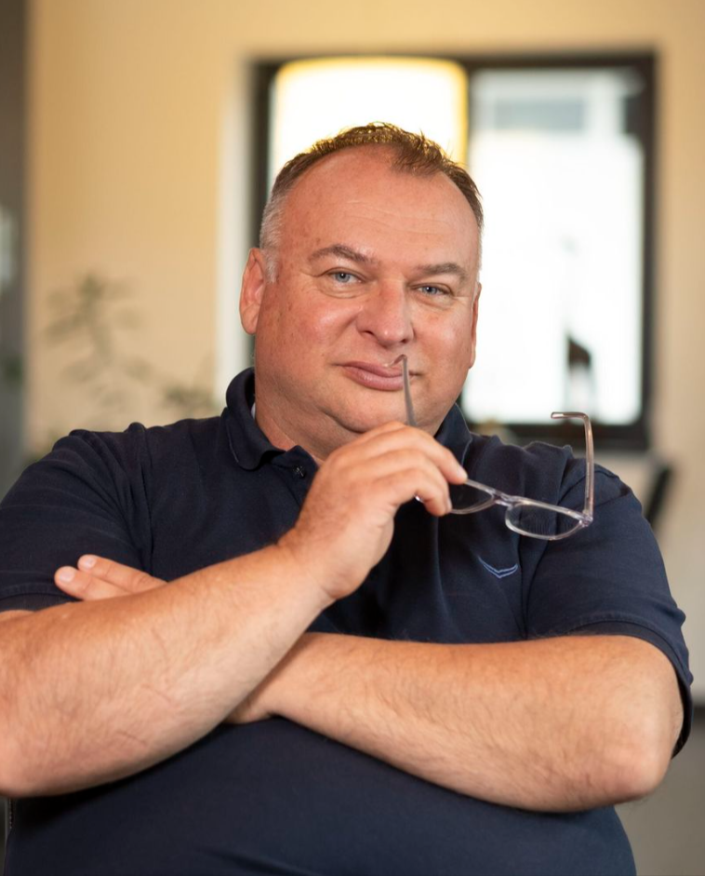
Rückfall in alte Gewohnheiten: Wenn der Ausrutscher zur Regel wird
Neue Verhaltensweisen brauchen Zeit und Anstrengung, um zur festen Gewohnheit zu werden
Alte Gewohnheiten sind vertraut und laufen häufig ohne großes Nachdenken ab
Ein Rückfall in alte Gewohnheiten entwickelt sich häufig schleichend
  Wichtig: Frühzeitig erkennen und gegensteuern
Strategien, um diese zu erkennen
Frühzeitig Rückfälle erkennen
Plan entwickeln, um Rückfällen entgegenzuwirken
Sich an erfolgreiche und bewerte Strategien beim Abnehmen erinnern und anwenden
VSB_2025-09-24_0806.jpg

Slide 19
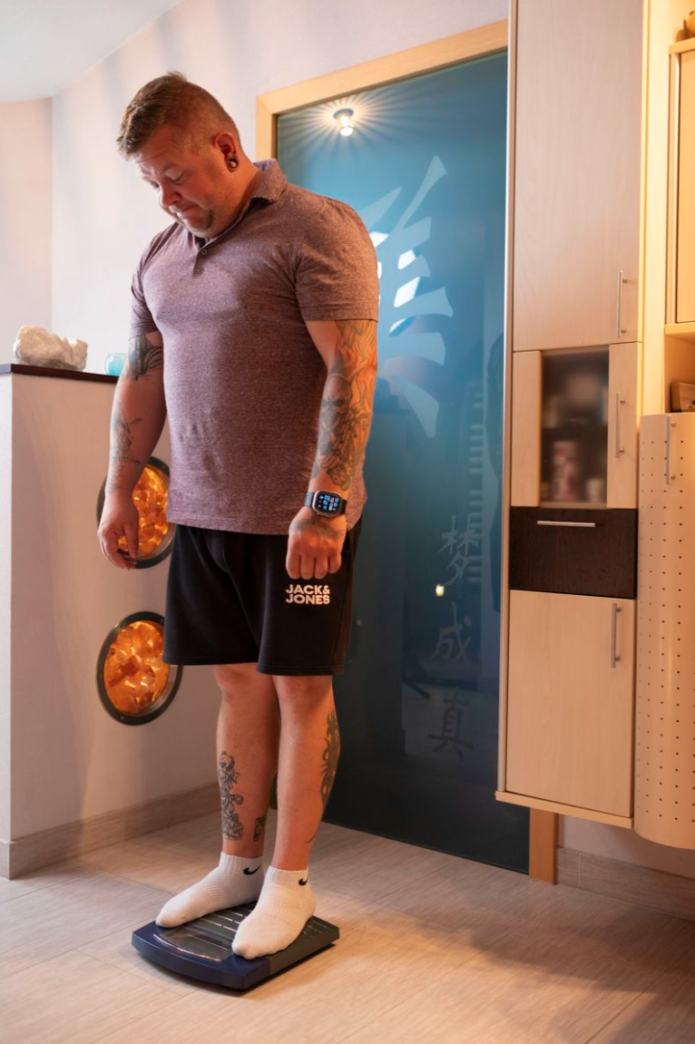
Schritt 1: Frühzeitig Rückfälle erkennen
Geht das Gewicht wieder nach oben?
  Was wäre Ihre Schwelle, ab der Sie von einem Rückfall sprechen würden?
  z.B. ab 2 kg Gewichtszunahme
Ernährung?
  Z.B. mehrere Tage mehr als 250 kcal über meinem Energiebedarf
  Z.B. jeden Abend wieder eine Tüte Chips vor dem TV?
Deutlicher weniger Bewegung?
  Z.B. weniger als 3.000 Schritte pro Tag über die letzten 4 Tage
  Z.B. weniger als 100 Minuten körperliche Aktivität pro Woche
VSB_2025-08-13_0299.jpg

Slide 20
Schritt 2: Plan entwickeln, um Rückfällen entgegenzuwirken
Wenn…
…das Gewicht um 2 kg nach oben geht
… ich jeden Abend wieder eine Tüte Chips vor dem TV esse
… ich weniger als 3.000 Schritte pro Tag in den die letzten 4 Tage geschafft habe
dann…
…führe ich wieder ein Ernährungstagebuch und achte genau darauf, was und wie viel ich esse; z.B. Mittags esse nicht mehr in der Kantine
… sorge ich dafür, dass keine Chips im Schrank sind, sondern kaufe wieder gesündere Snack-Alternativen ein
… plane ich, mit meiner Frau jeden Abend spazieren zu gehen oder eine Runde Rad zu fahren

Slide 21
Schritt 3: Sich an erfolgreiche und bewerte Strategien beim Abnehmen erinnern und anwenden
Rückfall in alte Gewohnheiten:
Z.B. Das Gewicht geht um 2 kg nach oben
Z.B. Jeden Abend eine Tüte Chips vor dem TV essen
Z.B. Weniger als 3.000 Schritte pro Tag in den die letzten 4 Tage
Erfolgreiche Strategie
Z.B. Früher hat es mir geholfen, mit jemanden darüber zu sprechen, warum das passiert ist
Z.B. Gemeinsamer Plan mit der Familie, den „Süßigkeitenschrank“ nicht zu füllen
Z.B. Wieder jeden Dienstag und Donnerstag ins Fitnessstudio zu gehen

Slide 22
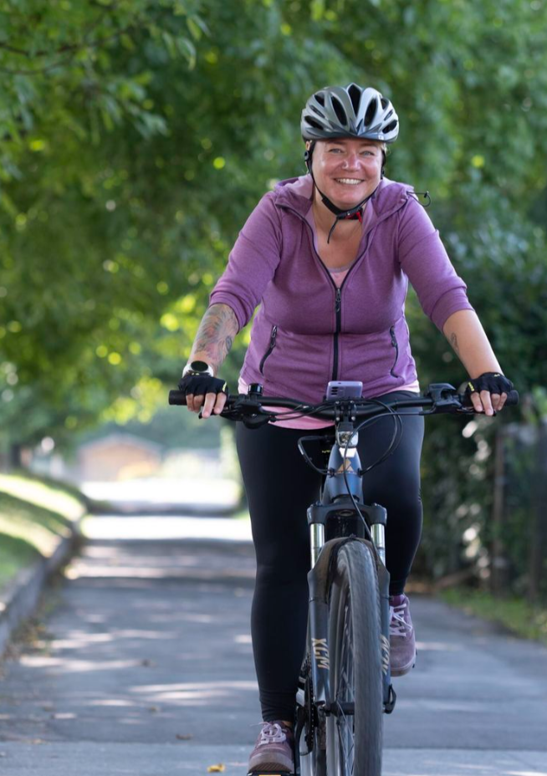
Zur Erinnerung: Ausdauertraining
Große Muskelgruppen werden über längere Zeit gleichmäßig bewegt
Herz, Kreislauf und Atmung werden trainiert
Beispiele:
  Ausdauersport, Zügiges Gehen / Walking, Radfahren, Schwimmen oder Wassergymnastik, Tanzen, Wandern, Joggen
Empfehlung: mind. 150 Minuten pro Woche moderat
  Oder 75 Minuten pro Woche intensivere Belastung
! Regelmäßiges Ausdauertraining ist besonders wichtig für Gewichtsverlust!
VSB_2025-08-13_1580.jpg

Slide 23
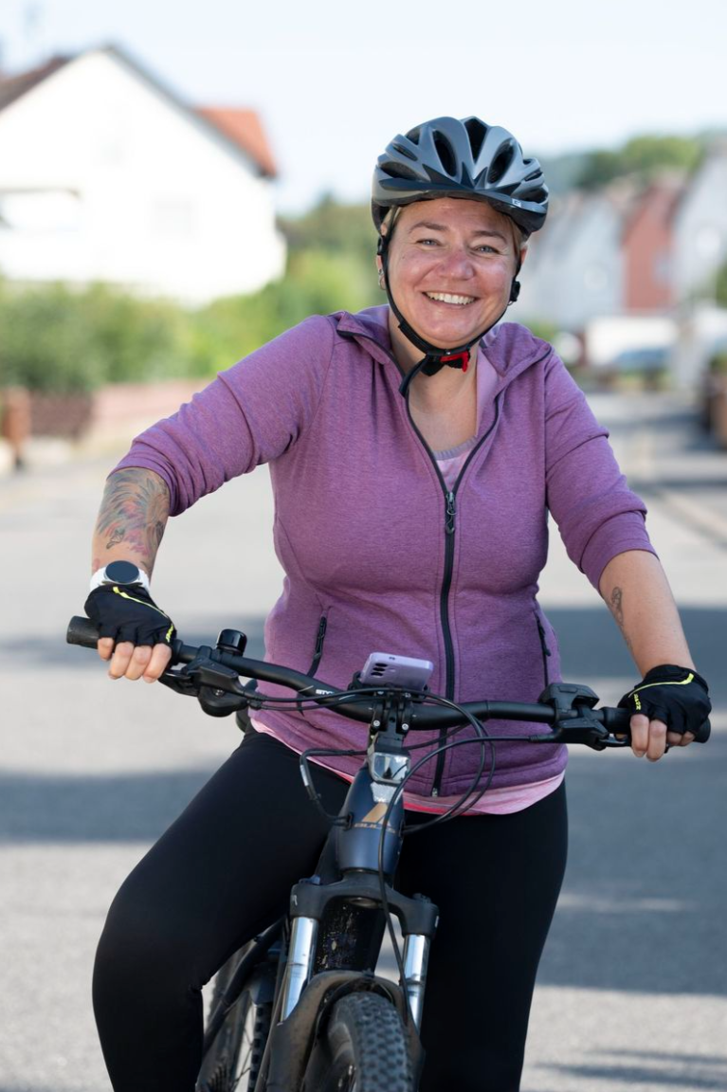
Welches Ausdauertraining machen Sie?
Schwimmen
Walking/Nordic-Walking
Radfahren/Ergometer
Crosstrainer/Stepper
Schnelles Gehen
Joggen
Wandern
Rudern/Rudergerät
Tanzen
! Wählen Sie das, was Ihnen im Alltag Spaß macht!
VSB_2025-08-13_1861.jpg

Slide 24

Puls: wichtiges Maß der Intensität
Der Puls zeigt, wie stark der Körper durch körperliche Aktivität belastet wird
Bei Ausdauertraining sollte der Puls nicht so hoch sein, um übermäßige Belastungen zu vermeiden
  Orientierung: Während der Bewegung, sollte ein Gespräch noch möglich sein
Wichtig zur Einschätzung: der persönliche Maximalpuls
  Faustformel zur Berechnung: 207 – (0,7 x Alter)
Alter | Maximalpuls
30 | 186
35 | 183
40 | 179
45 | 176
50 | 172
55 | 169
60 | 165
65 | 162
70 | 158
75 | 155
80 | 151
? Was ist Ihr Maximalpuls?
https://www.istockphoto.com/de/foto/frau-die-zu-hause-trainiert-und-ihren-fortschritt-mit-ihrer-smartwatch-%C3%BCberpr%C3%BCft-gm2250144959-663861615

Slide 25
Puls und Intensität der körperlichen Aktivität
Beispiel: 50-jährige Maximalpuls = 172 | Prozent vom Maximalpuls | Intensität | Wirkung | Zone
86 – 103 | 50 – 60% | Sehr leicht | Ideal für Anfänger, fördert Grundfitness | Gesundheitszone
103 – 120 | 60 – 70% | Leicht | Verbessert Stoffwechsel und Ausdauer | Fettverbrennungs-zone
120 – 137 | 70 – 80% | Moderat | Optimal für Ausdaueraufbau | Ende der aeroben Zone
137 – 154 | 80 – 90% | Intensiv | Verbessert Geschwindigkeit und Leistung | Anfang der anaeroben Zone
154 – 172 | 90 – 100% | Sehr hart | Nur für erfahrene Sportler | Maximalzone

Slide 26

Puls messen
Pulsmessung hilft …
… Überlastungen zu vermeiden
… optimale Steuerung von Trainingseinheiten
… in der Fettverbrennungszone zu bleiben
… Fortschritte sichtbar machen
Per Hand
Legen Sie Ihren Zeige- und Mittelfinder auf die Halsschlagader
Stellen Sie sich einen Timer mit 10 Sekunden
Zählen Sie in dieser Zeit die Anzahl Ihrer Herzschläge
Nehmen Sie das Ergebnis und multiplizieren Sie es mit 6
Digitale Helfer
Pulsuhr, Fitnessarmband, Smartwatch
https://www.istockphoto.com/de/foto/plus-size-frau-pr%C3%BCft-den-puls-nach-einem-outdoor-cardio-training-gm2283829604-695669789

Slide 27
MOVE-Challenge: Meine Gewichtskurve
An dieser Stelle bitte nur die Kurve bis Woche 28 zeichnen

Slide 28
MOVE-Challenge: Meine Zufriedenheit
An dieser Stelle bitte nur die Kurve bis Woche 28 zeichnen
Dieses Arbeitsblatt 2-mal erstellen
0-26. Woche
27-52. Woche
10
9
8
7
6
5
4
3
2
1
0
10
9
8
7
6
5
4
3
2
1
0
Zufriedenheit mit meinem Essverhalten
Zufriedenheit mit meinem Bewegungsverhalten
Woche

Slide 29
MOVE-Challenge: Rückfälle vermeiden
1.Wann würden Sie von einem Rückfall sprechen?
Gewicht: Zunahme um mehr als ____ kg
Ernährung: Mehr als ______ kcal pro Tag über dem Gesamtenergiebedarf
Bewegung: Weniger als ______ Schritte im Durchschnitt pro Woche
Weniger als ______ Minuten im Durchschnitt pro Woche
2. „Wenn, dann“-Plan
Wenn ________________________________________________________________________, dann
______________________________________________________________________________________
3. Diese Strategien haben sich bisher bei mir bewehrt
____________________________________________________________
____________________________________________________________
____________________________________________________________

Slide 30
MOVE-Challenge: Zwischenbilanz
Arbeitsblatt-Symbol
Selbsteinschätzung
Wie zufrieden sind Sie mit Ihrem bisherigen Gewichtsverlauf?
Gar nicht zufrieden ----------------------------------------------------------------------------------------------------------------------sehr zufrieden
Wie zufrieden sind Sie mit Ihrer Ernährung?
Gar nicht zufrieden ----------------------------------------------------------------------------------------------------------------------sehr zufrieden
Wie zufrieden sind Sie mit Ihrer Bewegung?
Gar nicht zufrieden ----------------------------------------------------------------------------------------------------------------------sehr zufrieden
Erfolge - Herausforderungen
Was lief gut?
__________________________________________________________________________________________________________________________________________________________________________________________________________________________________________________
Was lief nicht so gut?
__________________________________________________________________________________________________________________________________________________________________________________________________________________________________________________

Slide 31
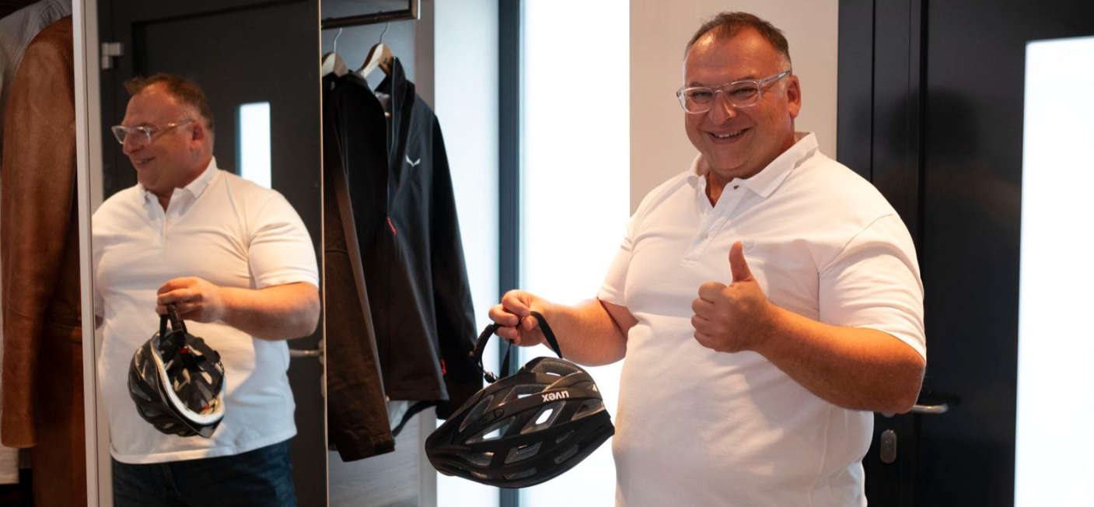
Bis zur nächsten Kurseinheit
VSB_2025-09-24_0467.jpg

